Slide 1

Chapter 11
訂價概念

Slide 2
Chapter 11 訂價概念
§11.1 價格的重要性
§11.2 影響價格的決定因素
§11.3 成本、需求、收入與價格間的關係
§11.4 訂價決策的合法性及道德性

Slide 3
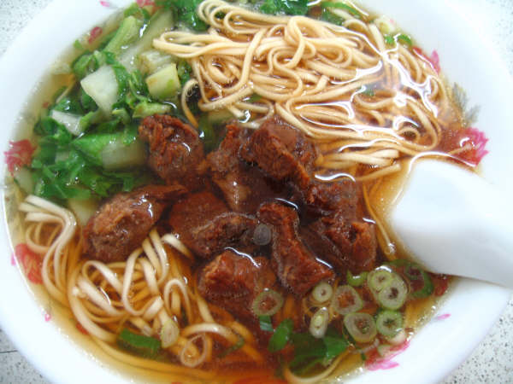
§11.1.1 價格的涵義
價格(price)：指在交換過程中，為獲得一項商品或服務所付出的代價。
貨幣代價(monetary sacrifice)：指為獲取商品或服務所付出的經濟上支出。
非貨幣代價(non-monetary sacrifice)：指非經濟性的犧牲，包括時間的損失、精力的耗費及心理成本。
吃一碗麵，我們所付出的金錢就是貨幣代價。
在麵攤等待的時間（時間流失）、因為等待所產生的心理不耐煩（心理成本），以及從家裡走到麵攤的精力耗損，這些都是非貨幣代價。

Slide 4

§11.1.2 訂價的重要性
價格是收益的關鍵，也是廠商的利潤關鍵。
收益-成本=利潤
行銷人員通常需要設定一個合理的價格，以獲得合理的利潤。
為了賺得利潤，行銷人員必須選擇一個適中且能夠和目標顧客的知覺價值相符的價格。

Slide 5
§11.1 價格的重要性
§11.2 影響價格的決定因素
§11.3 成本、需求、收入與價格間的關係
§11.4 訂價決策的合法性及道德性

Slide 6

§11.2.1 影響價格的需求因素
需求的本質
需求彈性
需求是指在一特定時間內，在不同的價格下，顧客願意購買的產品數量。
代表顧客對於價格的敏感程度，亦即當價格變動一個百分比，需求可能變動的百分比。
需求曲線
威望性商品的需求曲線
價格
供給曲線
當產品的價格增加時，人們對此產品的需求反而愈大
需求彈性
=需求量變動的百分比／價格變動的百分比
=(⬇D/D)/(⬇P/P)
均衡點
數量

Slide 7
§11.2.1.3 影響顧客需求彈性的因素
顧客的認知與偏好
顧客對替代方案的認知與態度
顧客的付款能力
價格獨特性的效果
價格與品質的效果
產品其他用途的效果
替代品知覺的效果
困難比較的效果
沉入投資的效果
總支出的效果
最終效益的效果
分擔成本的效果
存貨的效果

Slide 8
§11.2.2 影響價格的成本因素1/2
邊際成本（MC）
上限
顧客的認知價值
價格
平均總成本（ATC）
顧客的價值盈餘
實際的價格
平均變動成本（AVC）
廠商的價值盈餘
總成本
平均固定成本（AFC）
下限
變動成本
數量

Slide 9
§11.2.2 影響價格的成本因素2/2
加成訂價法
利潤最大化訂價法
這是批發及零售業最喜歡使用的訂價方式，它是將購入產品的成本加上利潤及其他一些該計入的費用，來作為產品售價。
這種訂價方式是為求利潤最大化，而將價格訂在邊際收入(MR)等於邊際成本(MC)之處。
加成最大的好處在於它是相當簡易的作法，缺點則是它忽略了顧客本身的需求，因此可能會導致訂價過高或過低。
MR=MC

Slide 10
§11.2.3 影響價格的其他因素
當產品經過不同的生命週期階段，產品需求及競爭狀況也會隨之改變。
市場中的競爭狀況也會影響價格的訂定，因為價格是市場中最為激烈且殺傷力最強的一種競爭手段。
所有行銷組合變數之間彼此是高度相關的，因此價格決策也會影響產品、通路與推廣策略。
行銷人員的訂價必須考慮價格和組織的目標是否相容。
產品生命週期
競爭狀況
組織與行銷目標
其他行銷組合變數
通路成員的期望
政府與法令的規範
價格與品質的關係
當行銷人員在制定價格決策時，他們必須考慮通路成員的期望。
當顧客所面臨的購買決策有很大的不確定性時，他們會傾向於把高價格當成是好品質的預測指標。
廠商的訂價必須受到法令的限制與政府的規範。

Slide 11
§11.1 價格的重要性
§11.2 影響價格的決定因素
§11.3 成本、需求、收入與價格間的關係
§11.4 訂價決策的合法性及道德性

Slide 12
§11.3.1 邊際分析
價格
邊際成本(MC)
邊際收入(MR)=邊際成本(MC)
最大利潤點所在
平均成本(AC)
平均收入(AR)
邊際收入(MR)
數量

Slide 13
§11.3.2 損益兩平分析
損益兩平分析(breakeven analysis)：是一種用來檢視成本與價格關係的技術。
損益兩平分析可以使行銷人員找到一個產品售價和銷售量，在這個售價和銷售量下，廠商剛好能夠損益兩平，不虧不盈。
損益兩平點（以單位計）
=固定成本／每一單位對固定成本的貢獻
=固定成本／（單位售價－變動成本）

Slide 14
§11.1 價格的重要性
§11.2 影響價格的決定因素
§11.3 成本、需求、收入與價格間的關係
§11.4 訂價決策的合法性及道德性

Slide 15
§11.4.1 欺騙性的訂價手段
欺騙性的訂價手段主要是在誤導消費者，使廠商得以從中獲利。
誘餌式訂價策略(bait-and-switch pricing)便一種典型的欺騙性訂價手段。
→ 透過不實、虛偽的價格廣告，以某一超低價格的產品（誘餌）吸引顧客來店消費，但是店家卻以種種藉口推託（例如：已售完、缺貨中），以致顧客根本無法購得該超低價格的產品，最後店員再以高壓的促銷手段來說服顧客，迫使顧客購買其他價格較高的商品。

Slide 16
§11.4.2 價格協定
價格協定(price fixing)：指兩家或多家廠商，透過在產品售價上達成某些協議，來影響市場價格。
價格協定分為：
水平式價格協定
垂直式價格協定
指販售相同種類產品的廠商，一起聯合決定其產品價格，廠商通常會將價格訂得很高。
製造廠商及批發商要求其零售商以某一價格來販售產品。

Slide 17
§11.4.3 掠奪性訂價
掠奪性訂價(predatory pricing)：指對產品採取非常低的價格，以便將競爭者逐出市場之外。
掠奪性訂價若用在國際行銷上，便成了傾銷(dumping)。
→ 政府禁止掠奪性訂價的目的，主要是保護本地的小型廠商，使其免於受到全國性大型公司的傷害。

Slide 18



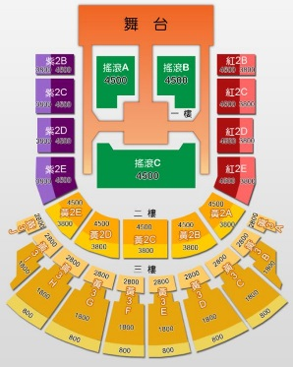

§11.4.4 差別訂價
差別訂價(discriminatory pricing)：以不同價格販賣同一產品或服務，而此種價格差異並非來自於成本的等比例差異。
差別訂價可以分為以下幾種：
依顧客區隔而差別訂價
依產品型式而差別訂價
依形象而差別訂價
依地點而差別訂價
依時間而差別訂價
例如：百貨公司的限時大搶購、遊樂園的星光票、電話費的午夜特惠時段。
電影票
PC-cillin
粉餅
演唱會的座位

Slide 19
§11.4.4.2 差別訂價的實施條件
差別訂價的實施要考慮以下的必要條件：
市場必須是可以區隔的，同時不同的區隔將表現出不同的需求強度。
差別訂價不能導致灰色市場(gray market)出現。
競爭者不會在高價的區隔市場內，低價銷售或進行競爭。
進行區隔及維持差別訂價的成本，須低於進行差別訂價所得之利益。
差別訂價不會引發顧客的反感與抵制。
差別訂價必須合法。

Slide 20

§11.4.5 專門技術服務的訂價道德問題
這些專門技術服務的訂價常存在著某些道德問題。
例如，由於對專門技術服務的需求是相當缺乏彈性的，所以若是某些擅長醫治特殊疾病的名醫把看病或藥品的價格哄抬很高時，病人往往也只有選擇默默承受一途，這便牽涉到訂價道德問題。

Slide 21
§11.4.6 顧客對價格變化的特殊反應
降價帶來的負面反應
漲價帶來的正面反應
1.顧客可能認為產品將被新的型式所替代，因此才會降價。
2.顧客可能認為降價是因為產品品質下降。
3.顧客可能認為公司面臨財務困難，所以產品才會降價。
4.顧客可能認為產品銷售不佳或其他顧客不喜歡，所以產品才會降價。
5.顧客預期價格還會再繼續下降。
1.顧客可能認為漲價是因為產品大受歡迎，所以要買要快。
2.顧客可能認為漲價是因為產品出現短缺。
3.顧客可能認為漲價是因為其他顧客普遍認為這是值得購買的產品。

Slide 22
-The End-

